Slide 1
Fil Ling 13-14
Lezz. 9-13

Slide 2
Lezione 9 - 10/3/2014

Slide 3
Rinvii e Recuperi
NON si terranno le lezioni del 9 e 16 Aprile.
LEZIONI DI RECUPERO
DOMANI, Martedì 11 Marzo, ore 9-10, Aula A e ore 15-16, Aula D
Martedì 18 Marzo ore 9-10, Aula A e ore 15-16, Aula D
Martedì 25 Marzo, ore 9-10, Aula A e ore 15-16, Aula D

Slide 4
Esprimere e denotare
Frege distingue tra senso e referente
La relazione che lega un termine al suo senso la chiamiamo esprimere
La relazione che lega un termine al suo referente la chiamiamo denotare o riferirsi o far riferimento

Slide 5
Come Frege risolve il puzzle del riferimento
(1) Giovanni crede che la stella del mattino è un pianeta
(2) la stella della sera è la stella del mattino
(3) Giovanni crede che la stella della sera è un pianeta
Nella frase (1) "la stella del mattino" DENOTA il senso che esprime nei contesti estensionali (il suo senso ordinario) e quindi ESPRIME un senso di livello superiore
Nella frase (2) "la stella del mattino" DENOTA il pianeta Venere (il suo referente ordinario) ed ESPRIME il suo senso ordinario
Quindi, "la stella del mattino" significa due cose diverse nelle due frasi e perciò NON possiamo applicare la legge di sostituibilità degli identici

Slide 6
Ambiguità sistematica
Per Frege tutti i termini sono sistematicamente ambigui perché cambiano di senso e referente a seconda che si trovano in un contesto intensionale o estensionale
Confrontare con:
Aristotele è un filosofo
Aristotele (Onassis) è il secondo marito di Jacqueline Kennedy
il secondo marito di Jacqueline Kennedy è un filosofo

Slide 7
Rappresentazione della gerarchia dei sensi
Contesto estensionale (La sm è un pianeta)
referente primario di "a" = r("a")
senso primario di "a" = s("a")
Contesto intensionale di primo livello (Giovanni crede che la sm è un pianeta)
referente secondario di "a" = s("a")
senso secondario di "a" = s(s("a"))
Contesto intensionale di secondo livello (Marta desidera che Giovanni creda che la sm è un pianeta)
Ecc.

Slide 8
Gerarchia dei sensi e sostituibilità degli identici
(1) Giovanni crede che la sm è un pianeta
Livello del referente: r("Giovanni")+r("crede") +[s("la sm") + s("è un pianeta")]
Livello del senso: s("Giovanni")+s("crede") +[s(s("la sm"))+ s(s("è un pianeta"))]
(2) la sm = la ss
Livello del referente: r("la sm")+r("=")+r("la ss")
Il "significato globale" (referente/senso) di "la sm" cambia nel passaggio da (1) a (2)
Ecco perché non possiamo applicare la legge di sostituibilità degli identici, ossia:
a = b, P(a), quindi P(a/b)

Slide 9
Esistenza e termini singolari non denotanti
Ci sono termini singolari non denotanti (privi di referente) come "il cavallo alato"
Corrispondentemente ci sono esistenziali negativi veri come
  il cavallo alato non esiste
Nei contesti estensionali come "... è un mammifero" generano frasi che tendiamo a giudicare non vere o che almeno ci danno perplessità
Nei contesti intensionali possono senza problemi dare adito a enunciati veri:
  Alcibiade credeva che il cavallo alato fosse bianco

Slide 10
Come Frege tratta i termini non denotanti
Se posti in un contesto estensionale (es. "il cavallo alato è bianco"), essi generano una frase priva di valore di verità
  Motivo: la funzione che funge da referente del predicato non riceve in input un argomento e quindi non può dare V o F come risposta
Se posti in un contesto intensionale (es. "nell'Odissea si racconta che Ulisse approdò ad Itaca immerso nel sonno") generano una frase con valore di verità
  Motivo: nel contesto intensionale tali termini hanno un referente (cioè il senso che hanno nel contesto estensionale) e quindi la funzione che funge da referente del predicato riceve in input un argomento (il senso in questione)

Slide 11
Lezione 10
11/3/14, ore 9

Slide 12
Ancora sul confronto tra contesti intensionali ed estensionali
I contesti intensionali NON impegnano all'esistenza
  Giovanni crede che il cavallo alato è bianco NON IMPLICA esiste un individuo (un cavallo alato) del quale Giovanni crede che è bianco
  Nel futuro, l'uomo più veloce della terra correrà i 100 m. in 5 secondi NON IMPLICA esiste (ora) un individuo (uomo) tale che nel futuro correrà i 100 m. in 5 secondi
I contesti estensionali impegnano all'esistenza
  Il cavallo alato è bianco IMPLICA esiste un individuo bianco

Slide 13
Presupposizioni
Quindi per Frege, che l'oggetto al quale si vuol fare riferimento con il termine singolare s esista è un presupposto della verità o falsità di un enunciato che contiene s
Mario sta mangiando presuppone Mario esiste
Mario Non sta mangiando presuppone Mario esiste
Questo punto di vista è stato ripreso negli anni 50 del secolo scorso dal filosofo inglese P. F. Strawson (in polemica con Russell)
In generale: Q presuppone P quando sia Q che non-Q implicano P

Slide 14
Cos'è l'esistenza secondo Frege?
E' una proprietà di classi (o di proprietà concetti) così come l'universalità espressa da "tutto" ed i numeri
"i pianeti sono nove" vuol dire che la classe dei pianeti ha la proprietà nove, ossia contiene nove membri
"tutto è materiale" vuol dire che la classe degli enti materiali ha la proprietà dell'universalità, ossia contiene tutto quello che esiste
"esiste un pianeta" vuol dire che la classe dei pianeti ha la proprietà dell'esistenza, ossia, non è vuota, contiene almeno un elemento
L'esistenza quindi non è una proprietà di cui, per es., Obama gode e il cavallo alato non gode.

Slide 15
Lezione 11
11/3/14, ore 15

Slide 16
La gerarchia dei concetti
Quindi secondo Frege l'esistenza, così come l'universalità e i numeri, è un concetto di secondo livello
I concetti di livello 1 si applicano agli oggetti
I concetti di livello 2 (quantificatori) a quelli di livello 1
Ecc.
'Zero' è, si potrebbe dire, la non esistenza, il concetto di livello 2 che si applica veridicamente ad un concetto di livello 1 (per es., 'unicorno') se e solo se non ci sono oggetti a cui tale concetto di livello 1 si applica veridicamente
Frege usa l'espressione "cadere sotto un concetto"

Slide 17
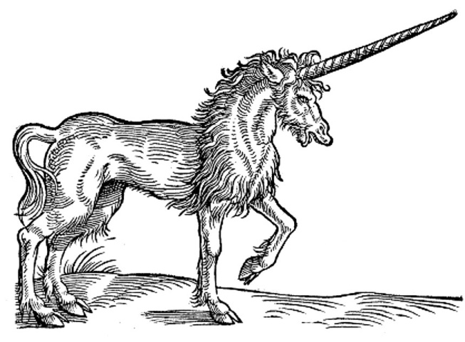
purtroppo non cado sotto alcun concetto
nemmeno sotto il concetto 'unicorno'

Slide 18
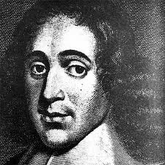
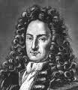
Spinoza morì di "substance abuse"
Leibniz morì cadendo dalla finestra di una monade
Come mori Frege?

Slide 19
"cadde sotto un concetto"
Quale?

Slide 20
Alcune ipotesi ...

Slide 21
Sotto il concetto 'morto'

Slide 22
Oppure sotto
'zero'
'non-esistenza'
'cavallo alato' ?

Slide 23
tre dati problematici per Frege
Questi tre enunciati sembrano veri, ma per Frege sono né veri né falsi
  il cavallo alato non esiste
  il cavallo alato è un cavallo
  Polifemo è più alto di Ciampi

Slide 24
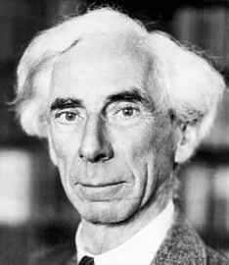
Bertrand Russell
Bertrand Arthur William Russell, terzo conte Russell (Trellech, 18 maggio 1872 – Penrhyndeudraeth, 2 febbraio 1970), è stato un filosofo, logico e matematico gallese.
Fu anche un autorevole esponente del movimento pacifista e un divulgatore della filosofia. In molti hanno guardato a Russell come a una sorta di profeta della vita creativa e razionale; al tempo stesso la sua posizione su molte questioni fu estremamente controversa.
(da Wikipedia)

Slide 25
La teoria delle descrizioni in sintesi
(TD1) un enunciato della forma «il P è Q» esprime la stessa proposizione del corrispondente enunciato della forma «vi è esattamente un oggetto che ha la proprietà P e tale oggetto ha la proprietà Q».

Slide 26
Lezioni 12-13
  12/3/2014

Slide 27
Russell e Frege
(TD1) un enunciato della forma «il P è Q» esprime la stessa proposizione del corrispondente enunciato della forma «vi è esattamente un oggetto che ha la proprietà P e tale oggetto ha la proprietà Q».
Questa tesi, cardine della teoria delle descrizioni, si può ricollegare idealmente all'idea di Frege secondo la quale bisogna distinguere forma logia e forma grammaticale

Slide 28
Russell e Meinong
Ma prima di arrivare alla teoria delle descrizioni, contraddistinta dall'"attualismo", Russell è stato ispirato maggiormente da Meinong piuttosto che da Frege: Fase "possibilista" di Russell
Introduciamo quindi il punto di vista di Meinong
Poi vedremo le sue analogie con il possibilismo del primo Russell e la sua marcata differenza dall'attualismo di Russell

Slide 29

Alexius Meinong
Alexius Meinong, cavaliere di Handschuchsheim (Lemberg, 17 luglio 1853 – Graz, 27 novembre 1920), è stato un filosofo austriaco, noto principalmente per la sua opera Über Gegenstandstheorie ("Sulla Teoria degli Oggetti", 1904)

Slide 30
Meinong su wikipedia (con errori)
Alexius Meinong, cavaliere di Handschuchsheim (Lemberg, 17 luglio 1853 – Graz, 27 novembre 1920), è stato un filosofo austriaco, noto principalmente per la sua opera Über Gegenstandstheorie ("Sulla Teoria degli Oggetti", 1904) e per i suoi studi di logica deontica "La logica deontica, intesa come disciplina che si contrappone alla logica classica,"[NO !!!], basati sulla teoria degli oggetti inesistenti. Questa teoria si fonda sul fatto che sia possibile pensare ad un oggetto, quale la montagna d'oro, pur non esistendo un oggetto tale nel mondo esterno
Meinong nacque a Lemberg nel Regno Austro-Ungarico (oggi L'vov nell'Ucraina) e morì a Graz. Dopo avere frequentato il Ginnasio accademico di Vienna studiò all'Università di Vienna e ottenne il dottorato in storia dopodiché si volse alla filosofia sotto la guida di Franz Brentano (1875 - 1878). Nel 1878 si trasferì alla Karl-Franzens-Universität di Graz come successore di Riehl, dove nel 1882 divenne professore straordinario di filosofia. Li fondò un istituto psicologico (nel 1894) e la Scuola di Graz di psicologia sperimentale. Continuò a lavorare a Graz fino alla sua morte nel 1920 e le sue carte sono conservate nella biblioteca universitaria di Graz.

Slide 31
La teoria degli oggetti
Ci sono oggetti esistenti e inesistenti
Quindi il reame degli oggetti è un "Aussersein" (al di là dell'essere e del non-essere) che comprende sia ciò che vi è (esiste) che ciò che non vi è (non esiste o non sussiste) ["sussistenza" si applica a oggetti astratti e "esistenza" a oggetti concreti]
Russell in POM parla di regno dell'essere che comprende come sottoinsieme il regno dell'esistenza (terminologia che preferisco)
anche Russell in POM ammette oggetti che non esistono, ma solo se possibili (possibilismo), Meinong invece ammette anche oggetti impossibili come il quadrato rotondo

Slide 32
Le motivazioni principali per Meinong
La tesi dell'intenzionalità di Brentano: ogni evento mentale è diretto ad un oggetto (si ha paura di qualcosa, si crede che qualcosa sia così e così, ecc.), detto oggetto intenzionale, che "in-esiste", esiste nell'evento mentale. Ma, dice Meinong, l'oggetto intenzionale può anche non esistere (posso aver paura di un fantasma). Allora, o abbandoniamo la tesi o ammettiamo che ci sono oggetti inesistenti.
Esistenziali negativi come "il quadrato rotondo non esiste" possono essere veri
Enunciati singolari analitici come "il cavallo alato è alato" sono veri
Asserti come "il cavallo alato è possibile" sono veri.

Slide 33
Digressione sulla tesi dell'intenzionalità
Secondo la tradizione che va da Brentano a Meinong, dobbiamo distinguere in un fenomeno mentale, l'atto (credere, desiderare, temere, ecc.), il contenuto dell'atto (ciò che indirizza l'atto verso un certo oggetto, per es. una rappresentazione psichica di un oggetto temuto) e l'oggetto dell'atto (per es., l'oggetto temuto)
Secondo Brentano, l'intenzionalità è l'essenza del mentale, ciò che contraddistingue i fenomeni mentali da quelli fisici.
Ma è veramente così?

